Slide 1

АЛГОРИТМЫ
РЕАГИРОВАНИЯ НА
СЛУЧАИ ЧРЕЗВЫЧАЙНОГО ПРОИСШЕСТВИЯ И ЧРЕЗВЫЧАЙНОЙ СИТУАЦИИ
2023

Slide 2






АЛГОРИТМ
действий при обнаружении подозрительного предмета
Под подозрительным предметом понимаются бесхозная сумка, пакет, ящик, коробка, игрушка с торчащими проводами, издающая подозрительные звуки (щелчки, тикание)
и необычные запахи (миндаля, хлора, аммиака).
Данный предмет может оказаться взрывным устройством, или начиненным отравляющими химическими веществами (ОХВ), биологическими агентами (возбудителями опасных инфекций, типа сибирской язвы, натуральной оспы, туляремии) пакетом.
Лица, обнаружившие опасный или подозрительный предмет
незамедлительно сообщают об этом на канал «102» органов внутренних дел или единую дежурно-диспетчерскую службу «112» (в случае, если это воспитанник или обучающийся, то воспитателю или классному руководителю)
до прибытия сил экстренного реагирования находятся на безопасном расстоянии от предмета
быть готовым дать показания, касающиеся случившегося.
ДЕЙСТВИЯ РУКОВОДИТЕЛЯ:
обеспечить беспрепятственный подъезд к месту обнаружения опасного или подозрительного предмета служб экстренного реагирования (подразделения органов внутренних дел, службы скорой медицинской помощи, пожарные расчеты, оперативно–спасательные службы)
выставить оцепление из числа постоянных сотрудников организации образования
принять меры по эвакуации обучающихся и сотрудников организации образования

Slide 3


АЛГОРИТМ
действий при обнаружении подозрительного предмета
ДЕЙСТВИЯ ПЕРСОНАЛА (СОТРУДНИКИ, ПЕДАГОГИ)
c
сообщить администрации организации образования (по телефону) и в здание
никого не допускать (до их прибытия)
перевести обучающихся, воспитанников на безопасное расстояние от подозрительного предмета (не ближе 100 метров), не приближаться, не трогать, не вскрывать и не перемещать находку
воздержаться от использования средств радиосвязи, в том числе и сотового телефона, вблизи предмета
опросить окружающих с целью установления возможного владельца бесхозного предмета
оказать содействие в организации эвакуации обучающихся, воспитанников с территории, прилегающей к опасной зоне
зафиксировать время и место обнаружения
лицам, обнаружившим подозрительный предмет, до прибытия сил экстренного реагирования находиться на безопасном расстоянии и быть готовыми дать показания, касающиеся случившегося
при необходимости укрыться за предметами, обеспечивающими защиту (угол здания, колона, толстое дерево, автомашина), вести наблюдение
покинуть объект, при невозможности - укрыться за капитальным сооружением и на необходимом удалении
Действия обучающихся:
не паниковать, во всем слушать педагогов и сотрудников организации образования
c
не трогать, не вскрывать и не передвигать подозрительный предмет
при необходимости укрыться за предметами, обеспечивающими защиту (угол здания, колона,
толстое дерево, автомашина)
c
покинуть объект, при невозможности - укрыться за капитальным сооружением и на необходимом удалении

Slide 4

АЛГОРИТМ
действий при вооруженном нападении на сотрудников, педагогов,
обучающихся и воспитанников организаций образования
При вооруженном нападении на сотрудников, педагогов, обучающихся и воспитанников необходимо:
принять меры для самоизоляции
сообщить на канал «102» органов внутренних дел или единую дежурно-диспетчерскую службу «112»
спрятавшись, дождитесь ухода террористов, и при первой возможности покиньте здание
немедленно покинуть опасную зону
ДЕЙСТВИЯ РУКОВОДИТЕЛЯ:
незамедлительное информирование правоохранительных и/или специальных государственных органов о факте и обстоятельствах вооруженного нападения
организация работы по обеспечению безопасности людей на объекте (эвакуация, блокирование внутренних барьеров, оповещение о нештатной ситуации на объекте)
взаимодействие с прибывающими силами оперативного штаба по борьбе с терроризмом

Slide 5




АЛГОРИТМ
действий при вооруженном нападении на сотрудников, педагогов,
обучающихся и воспитанников организаций образования
ДЕЙСТВИЯ ПЕРСОНАЛА (СОТРУДНИКИ, ПЕДАГОГИ)
оцените ситуацию, продумайте четкий план, как вы будете вместе
с обучающимися покидать здание
оставьте вещи и сумки
c
при возможности безопасно эвакуироваться вместе с воспитанниками, обучающимися, покиньте здание
не прячьте руки, держите их на виду
В случае отсутствия возможности покинуть здание следует:
быстро выглянуть из кабинета, группы и направить всех обучающихся, воспитанников или сотрудников, находящихся в коридоре,
в свой кабинет
поставить обучающихся, воспитанников у стены так, чтобы злоумышленник не мог видеть их, заглядывая в дверь
найти для обучающихся, воспитанников «Безопасный угол»
не впускать в кабинет, группу взрослых, которые вам не знакомы или у которых нет пропуска на посещение
выключить свет и мониторы компьютеров, сотовые телефоны поставить на беззвучный сигнал
обеспечить тишину для обучающихся, воспитанников
плотно закрыть дверь, желательно на ключ
заполнить лист посещаемости (перечислить учеников, которых забрали из коридоров (как указано выше), и составить список обучающихся, воспитанников, которые должны находиться в данном классе, но отсутствуют
закрыть окна, опустить или закрыть все жалюзи
Примечание: Перед выключением света сотрудники находят и держат в руках свой журнал посещаемости. Это поможет обеспечить эвакуацию всех обучающихся, воспитанников.

Slide 6


АЛГОРИТМ
действий при вооруженном нападении на сотрудников, педагогов,
обучающихся и воспитанников организаций образования
обучающихся находящихся в спортивном зале, необходимо перевести в раздевалку, запереть все двери, найти безопасное место и выключить свет
все, кто находится в коридоре, немедленно проходят в ближайший класс и выключают свет
c
c
медицинские работники, работники столовой, вспомогательный персонал остается в помещении, в котором они находятся, закрывают двери и выключить свет
обучающихся, находящихся в столовых, необходимо передислоцировать в ближайшие классы и выключить свет
сотрудники и обучающиеся, воспитанники находящиеся вне здания организации образования, добегают до ближайшего безопасного места, останавливаются, занимают лежащее положение и не двигаются
обучающиеся и сотрудники библиотеки остаются в библиотеке. Библиотекари закрывают двери, находят для детей и для себя безопасное место и выключают свет
c
сотрудники и обучающиеся, которые находятся в туалетах закрывают кабинку и выключают свет
Примечание: Оставайтесь в безопасных местах до распоряжения руководителя.
Действия обучающихся:
не паниковать, во всем слушать сотрудников
и педагогов школы
заблокировать дверь, дождаться прибытия сотрудников правопорядка
незаметно покинуть объект, при невозможности - укрыться в безопасном месте
по возможности информировать любым способом правоохранительные и/или специальные государственные органы, охрану, персонал, руководство объекта о факте и обстоятельствах вооруженного нападения
Примечание: Оставайтесь в безопасных местах до распоряжения руководителя или педагогов.

Slide 7


АЛГОРИТМ
действий при захвате заложников в организации образования
ДЕЙСТВИЯ РУКОВОДИТЕЛЯ:
организовать максимально возможные условия для безопасности обучающихся, воспитанников, педагогов и других сотрудников
незамедлительно информировать правоохранительные и/или специальные государственные органы о захвате сотрудников, педагогов и обучающихся в заложнике
обеспечить взаимодействие с прибывающими силами оперативного штаба по борьбе с терроризмом
пытаться выяснить требования захватчиков
Действия персонала (сотрудники, педагоги):
Организовать защиту находящихся рядом обучающихся, воспитанников
По возможности предотвратить их попадание в заложники, незаметно вывести из здания или укрыться в помещении, заблокировать дверь, продержаться до прибытия сотрудников правопорядка или возможности безопасности покинуть здание
по возможности информировать любым доступным способом и при условии гарантированного
обеспечения собственной безопасности
правоохранительные и/или специальные государственные органы об обстоятельствах
захвата заложников и злоумышленниках:
количество,
вооружение,
оснащение,
возраст,
клички,
национальность

Slide 8



ПРАКТИЧЕСКИЕ МЕРОПРИЯТИЯ
по предупреждению актов терроризма в организациях образования и на ее территории
Действия дежурного администратора:
осуществлять контроль за работой дежурных педагогов и организацией пропуска обучающихся
информировать руководителя объекта и охрану о попытке проникновения лиц с подозрительной ручной кладью (тяжелые сумки, ящики, большие свертки)
обращать внимание на посторонних лиц с неадекватным поведением
прибывать за 30 мин до начала занятий в организации образования
Действия постоянного состава организации образования:
прибывать на свои рабочие места за 15 минут до начала занятий с целью проверки их состояния на предмет отсутствия посторонних и подозрительных, предметов и для подготовки их к занятиям (работе)
педагогам, проводящим занятия в незакрепленных за ними учебных помещениях (классах, кабинетах), получать и сдавать ключи вахтеру
обращать внимание на посторонних лиц с неадекватным поведением
ответственным дежурным контролировать уборку учебных классов после окончания занятий
Действия обучающихся:
прибывать в школу заблаговременно с целью своевременной подготовки к началу занятий

Slide 9

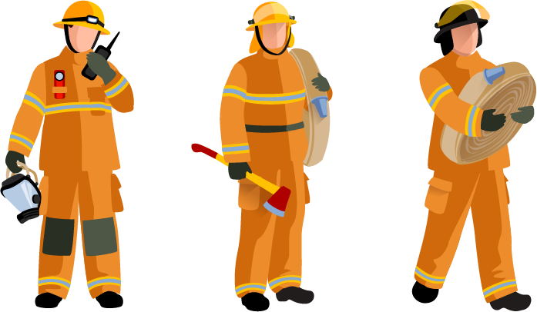

АЛГОРИТМ
ДЕЙСТВИЙ СОТРУДНИКОВ, ОБУЧАЮЩИХСЯ И ВОСПИТАННИКОВ ОРГАНИЗАЦИЙ ОБРАЗОВАНИЯ
ПРИ ВОЗНИКНОВЕНИИ ЧРЕЗВЫЧАЙНЫХ СИТУАЦИЙ ТЕХНОГЕННОГО ХАРАКТЕРА
Возникновение пожара (взрыва)
Действия руководителя:
немедленно сообщить об этом по телефону в государственную противопожарную службу (далее - ГПС) по номеру 101 или единую дежурно-диспетчерскую службу 112
проверить включение в работу автоматических систем противопожарной защиты (оповещения людей при пожаре)
при необходимости отключить электроэнергию (за исключением систем противопожарной защиты), остановить работу систем вентиляции
принять посильные меры по спасению и эвакуации людей, тушению пожара первичными средствами пожаротушения и сохранности материальных ценностей
выполнить другие мероприятия, способствующие предотвращению развитию пожара и задымления помещений здания
осуществлять общее руководство по тушению пожара (с учетом специфических особенностей объекта) до прибытия подразделения ГПС
обеспечить соблюдение требования безопасности сотрудниками, принимающими участие в тушении пожара
организовать встречу подразделений ГПС и оказать помощь в выборе кратчайшего пути для подъезда к очагу пожара и противопожарного водоснабжения
По прибытии пожарного подразделения
Руководитель организации образования информирует руководителя тушения пожара о конструктивных особенностях объекта, прилегающих строений и сооружений, количестве и пожароопасных свойствах хранимых веществ – и других сведениях, необходимых для успешной ликвидации пожара, безопасности.

Slide 10
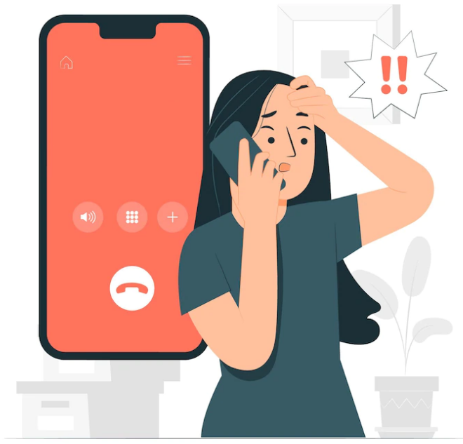
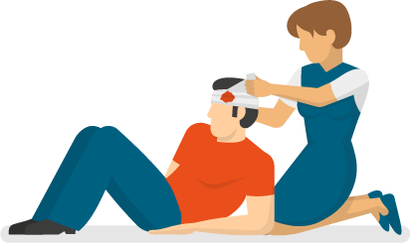
АЛГОРИТМ
ДЕЙСТВИЙ СОТРУДНИКОВ, ОБУЧАЮЩИХСЯ И ВОСПИТАННИКОВ ОРГАНИЗАЦИЙ ОБРАЗОВАНИЯ
ПРИ ВОЗНИКНОВЕНИИ ЧРЕЗВЫЧАЙНЫХ СИТУАЦИЙ ТЕХНОГЕННОГО ХАРАКТЕРА
Возникновение пожара (взрыва)
Действия лиц, обеспечивающих безопасность организации образования:
немедленно сообщить руководству, а также по телефону в государственную противопожарную службу (далее - ГПС) по номеру 101 или единую дежурно-диспетчерскую службу 112, назвав адрес и номер объекта, место возникновения пожара, свою фамилию и должность
задействовать системы оповещения объекта и проинформировать о возникновении возгорания
начать своевременную эвакуацию людей с объекта, проверив наличие лиц в каждой части объекта
принять меры по локализации и тушению пожара первичными средствами пожаротушения
оказать первую помощь пострадавшим по мере возможности
организовать встречу пожарных и спасателей, показать им места подъезда к объекту, размещение люков пожарных гидрантов, план эвакуации и место возгорания на плане
после приезда пожарных необходимо оцепить территорию до прибытия сотрудников органов внутренних дел и запретить вход на нее лицам, не задействованным в тушении

